Slide 1
StatistiPark
Parking Lot Occupancy Monitoring and Analyzing System
המחלקה לתוכנה
שם מבצע הפרויקט: דביר טווינה
שם המנחה: דוד פייטלסון

Slide 2
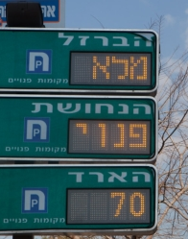
חיפוש חניה – הסיוט של כולנו...

Slide 3
מערכת עזר לניהול חניון
חיזוי התפנות חניה

Slide 4
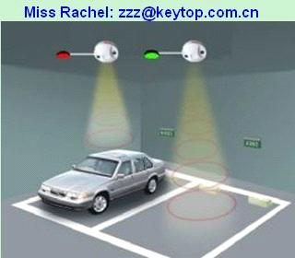
האתגר הטכנולוגי
שילוב מס' טכנולוגיות אחת בשנייה ליצירת מערכת אינטגרלית
החלת חומר תיאורטי הנלמד במסגרת קורס סטטיסטיקה על המוצר הסופי
שימוש בחיישנים

Slide 5
מטרות המערכת
מטרת העל של הפרויקט: לספק לבעלי ועובדי החניון מידע שיעזור להם לקחת החלטות נכונות בניהול החניון, לייעל את תחזוקתו ולהפוך אותו ליעיל וריווחי עד כמה שאפשר.
לספק לבעל החניון דו"חות וסטטיסטיקות שיעזרו לו לקבל החלטות מושכלות בכל הנוגע לניהול היומיומי והתקופתי של החניון.
לספק למפעיל החניון מידע על מצבו הנוכחי של החניון.
לתעד הסטוריית תפוסה של החניון.
לבצע חיזויים באשר להתפנותה של חניה בחניון כאשר הוא מלא.

Slide 6

יעדים
המערכת תבצע חיזויים מדויקים החוזים מתי תתפנה חניה בחניון כאשר הוא מלא.
מערך החיישנים יפעל ללא רבב ויאסוף נתונים באופן רציף.
מערך החיישנים יאסוף נתונים באופן מדויק ככל האפשר.
המסוף המרכזי, המקבל את הנתונים מהחיישנים יהיה פעיל בהתאם, באופן רציף ויהיה ב"אוויר" ככל הנצרך.

Slide 7
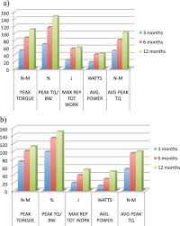
מדדים
חיזויי המערכת יהיו מדויקים עד לרמה של 5 דק' לכל היותר מהמתרחש בפועל.
חיישני המערכת יפעלו באופן רציף, כל זמן שהחניון פעיל.
חיישני המערכת ייתנו קריאות נכונות לפחות ב-75% מהקריאות.
המסוף המרכזי יפעל באופן רציף, כל זמן שהחניון פעיל.

Slide 8

משתמשי StatistiPark
בעל החניון – שחקן ראשי שבשבילו מפותחת המערכת. היא מייצרת עבורו סטטיסטיקות ודו"חות הנוגעים להחלטות היומיומיות והתקופתיות שעליו לקבל.
מפעיל החניון – שחקן ראשי במערכת. היא תציג לו את הנתונים של מצבו הנוכחי של החניון.
נהג – בעל עניין במערכת. היא חוזה עבורו בתוך כמה זמן תתפנה לו חניה בחניון.

Slide 9
סקר שוק
 | Qpark | CountRite | דורון טכנולוגיות | StatistiPark
בדיקת מצב חניות באמצעות חיישנים
יצירת דו"חות סטטיסטיים
פתיחת שערים באופן אוטומטי
חיזוי התפנות מקום חניה בחניון
ניווט חונים אל חניה פנויה

Slide 10





תרשים בלוקים
עיבוד נתונים
מערך Database
איסוף מידע
הצגת נתונים למשתמש

